Slide 1

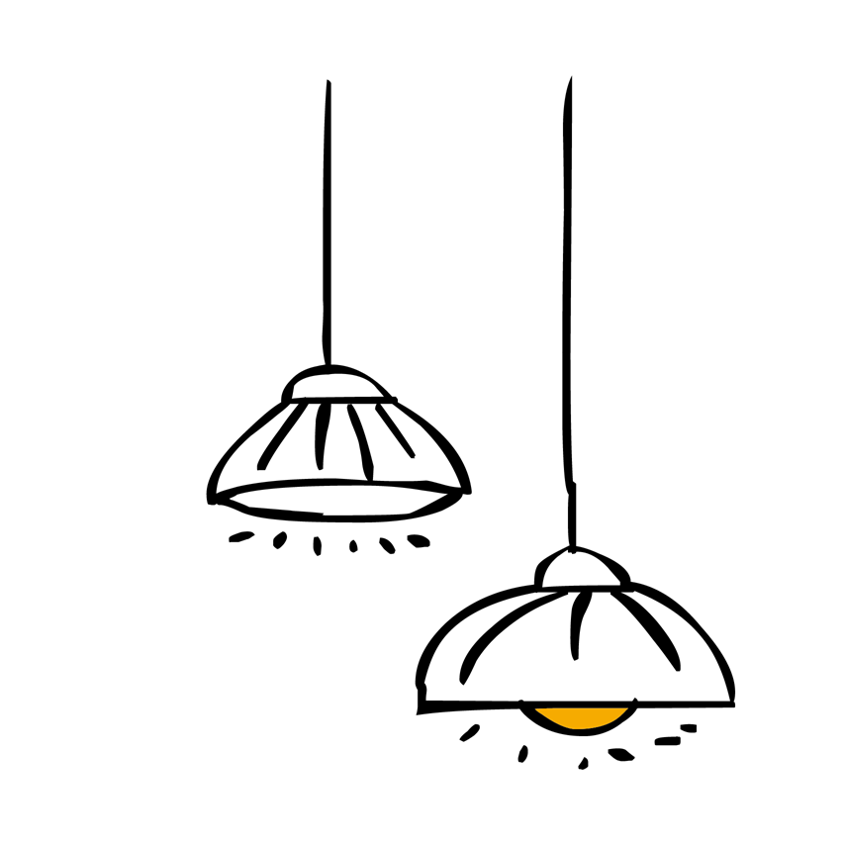


Trò chơi: Giải bài toán thu chi
1. Giả định em đang có 200k, hãy đưa ra phương án chi tiêu của mình với khoản tiền này và giải thích vì sao em lựa chọn như vậy?
2. Em có suy nghĩ gì về ý nghĩa của việc chi tiêu tiền hiệu quả?

Slide 2
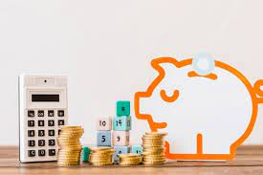
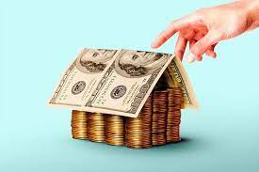
BÀI 8: QUẢN LÍ TIỀN

Slide 3
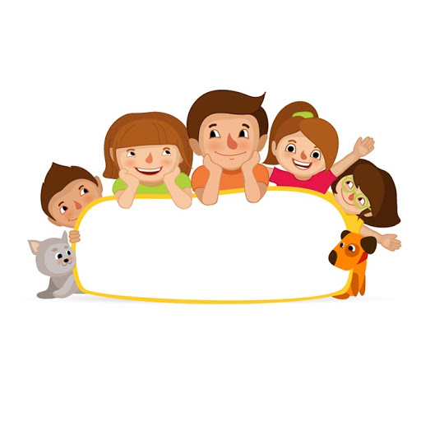


Bài 8:
QUẢN LÍ TIỀN
I. MỞ ĐẦU

Slide 4
Bài 8:
QUẢN LÍ TIỀN
II.
KHÁM PHÁ

Slide 5
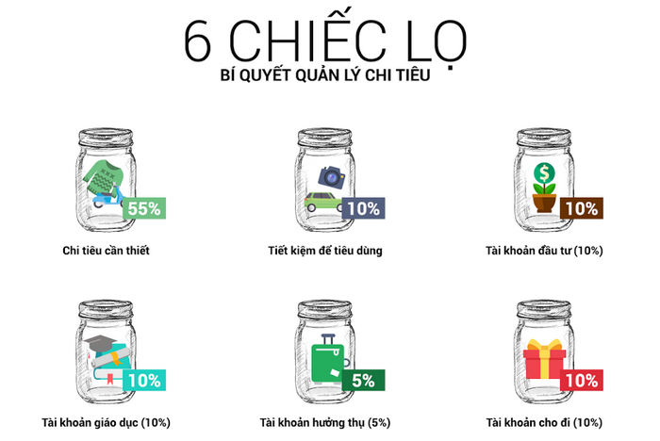
1. Ý nghĩa của việc quản lí tiền hiệu quả:

Slide 6
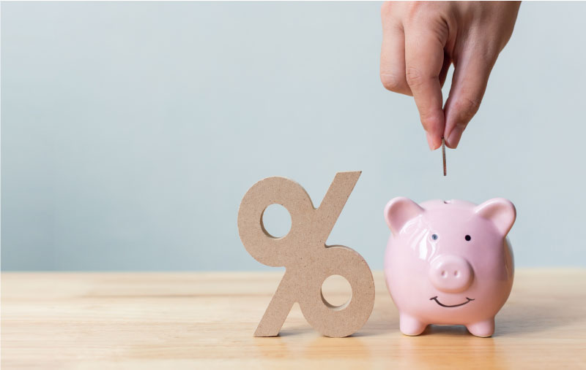
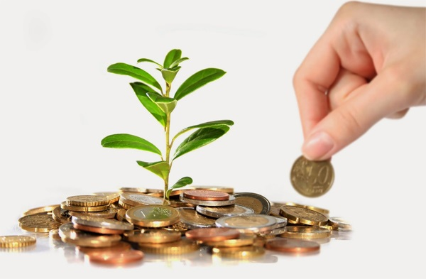
- Quản lí tiền là biết sử dụng tiền hợp lí, có hiệu quả.
Quản lý tiền như thế nào cho hiệu quả?

Slide 7
ĐỌC CÂU CHUYỆN
Năm lớp 7, Thuỷ được mẹ cho nuột khoản tiền nhỏ để dự phòng khi cần. Thuý tự nhủ phải giữ tiền cẩn thận và chỉ chỉ tiêu khi thật cần thiết. Thuỷ còn thu gom vỏ chai trong nhà bán lấy tiền, làm phụ giúp thêm bố mẹ ngoài giờ học nên thỉnh thoảng cũng được bố mẹ thưởng tiền. Nhờ biết quản lí tiền, Thuỷ ít khi phải xin thêm tiền từ bố mẹ. Thuỷ đã dành dụm đủ tiền để mua đồ dùng học tập, tặng em trai một bộ vợt cầu lông và đóng góp một phần nhỏ để ủng hộ đồng bào bị lũ lụt.

Slide 8


PHIẾU BÀI TẬP
a) Em có nhận xét gì về việc quản lý tiền của Thuỷ?
b) Theo em, việc quản lí tiền hiệu quả có ý nghĩa gì trong cuộc sống?

Slide 9
Thủy được mẹ tin tưởng giao cho một số tiền để chi tiêu khi cần thiết. Bạn đã nhận thức được bố mẹ rất vất vả để kiếm tiền nên tự nhủ phải có trách nhiệm quản lí số tiền được cho một cách hiệu quả.
a) Nội dung quản lý tiền của bạn Thuý bao gồm:
• Giữ tiền cẩn thận.
• Luôn chi tiêu có kế hoạch, chỉ mua những thử thật cần thiết.
• Nghĩ cách kiếm thêm tiền phù hợp với lứa tuổi và hoàn cảnh.
b) Ý nghĩa của việc quản lí tiền hiệu quả:
Biết quản lý tiền hiệu quả giúp giảm bớt gánh nặng tiền bạc cho bố mẹ, rèn luyện được thói quen chi tiêu hợp lí, biết cách kiếm tiền phù hợp với khả năng, sức lực của mình,... để tạo dựng được cuộc sống ổn định, tự chủ và không ngừng phát triển.

Slide 10
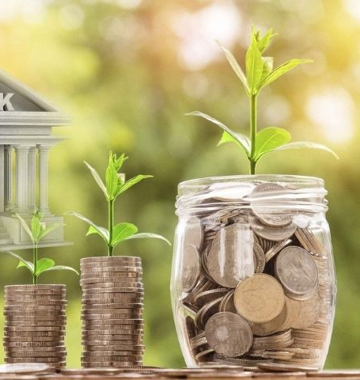
1. Ý nghĩ của quản lý tiền hiệu quả
Quản lý tiền hiệu quả giúp em rèn luyện được thói quen chi tiêu hợp lí, tiết kiệm, biết cách kiếm tiền phù hợp với khả năng của mình,... để tạo dựng được cuộc sống ổn định, tự chủ và không ngừng phát triển.

Slide 11
2. Một số nguyên tắc quản lí tiền hiệu quả

Slide 12
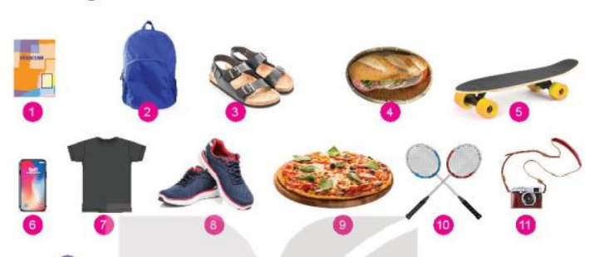
THẢO LUẬN NHÓM
Quan sát tranh và trả lời câu hỏi
a) Trong các sản phẩm trên, đâu là thứ em mong muốn có? Đâu là thứ em rất cần? Nếu chỉ có một số tiền có hạn không mua được tất cả những thứ em muốn thì em sẽ chọn mua những sản phẩm nào? Vì sao?
b) Nếu chỉ tiêu tùy tiện, vượt quá mức cho phép sẽ dẫn đến hậu quả gì? Theo em, có cách nào để tránh việc chi tiêu quá mức?

Slide 13
THẢO LUẬN NHÓM
Quan sát tranh và trả lời câu hỏi
Với một khoản tiền có hạn, em cần phải có nguyên tắc trong chi tiêu, đó là chỉ mua những thứ thật cần thiết như: sách, vở, dép có quai. Không nhất thiết phải mua như: điện thoại, ván trượt pa-tanh, bánh pizza,... Sở dĩ phải cân nhắc khi ra quyết định chi tiêu vì tiên em được tiêu là có hạn Phải tu tiên cho những nhu cầu cần thiết trước. Nếu chỉ tiêu vượt quá số tiền mình có sẽ dẫn đến việc phải vay mượn, nợ nần,...

Slide 14

ĐỌC CÂU CHUYỆN
H và các bạn trong lớp xuống căng-tin của trường để ăn trưa. Vì quên tiền ở nhà, H hỏi vay tiền các bạn để mua đồ ăn nhưng không được. Thấy vậy, N lại gần đưa tiền cho bạn và nói:
Sở dĩ câu khó vay tiền vì những lần vay trước câu thường dùng tiền vay để chơi điện tử và ít khi trả đúng hẹn. Khi thiếu tiên, mình có thể vay mượn người khác nhưng phải sử dụng tiền vay cho việc thực sự cần thiết và trả đúng hẹn thi lần vay sau mới được tin tưởng bạn ạ!
H bối rối:
- Cảm ơn bạn. Mình sẽ rút kinh nghiệm.

Slide 15
PHIẾU BÀI TẬP
Đọc tình huống, thảo luận trả lời theo hai câu hỏi:
a) Vì sao H khó vay tiền của các bạn trong lớp?
b) Theo em, khi vay mượn tiền cần chú ý điều gì? Vì sao?

Slide 16
Trong cuộc sống, có những lúc chúng ta cần phải chi tiêu cho một việc nào đó rất cần thiết nhưng không có đủ tiền nên phải vay mượn người khác. Người cho ta vay tiền vì muốn giúp đỡ đồng thời cũng tin tưởng là sẽ được hoàn trả đúng thời hạn. Vì thế, sau khi vay, em cần phải trả tiền đúng thời hạn và đừng quên cảm ơn người đã cho mình vay tiền. Nếu không thực hiện đúng nguyên tắc vay phải trả này, thì những lần vay sau sẽ rất khó khăn.

Slide 17



Đọc tình huống:
Chị Hà Chị vừa mua chiếc áo len này tặng bà.
Bình: Chị làm thế nào để có tiền vậy?
Chị Hà: Chị đặt mục tiêu tiết kiệm từ mấy tháng trước Tiên mẹ cho để mua vở và nước uống, chị tiết kiệm bằng cách mang theo bình nước và sử dụng những quyển vở vẫn còn mới từ năm trước. Thế là mỗi ngày chị bỏ được một ít tiền vào hũ tiết kiệm, “tích tiểu thành đại" mà.
Bình: Em cũng muốn tiết kiệm được một khoản tiền riêng cho mình. Chắc em phải học theo chị thôi!

Slide 18

Đọc tình huống, thảo luận trả lời câu hỏi:
a) Trong đoạn hội thoại trên chị Hà đã đặt ra mục tiêu tiết kiệm tên và thực hiện mục tiêu đó như thế nào?
b) Em đã bao giờ đặt mục tiêu tiết kiệm tiền chưa? Nếu có, em đã thực hiện mục tiêu đó như thế nào?
c) Hãy nêu lợi ích của việc đặt mục tiêu tiết kiệm tiền.

Slide 19
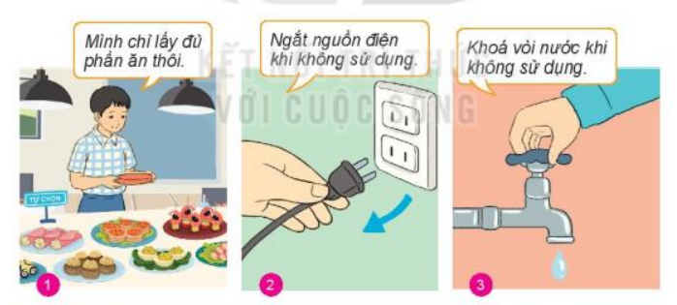
THẢO LUẬN NHÓM
Quan sát tranh và trả lời câu hỏi
a) Vì sao tiết kiệm thức ăn, điện, nước, lại giúp chúng ta tiết kiệm được tiền? Nêu ý nghĩa của việc tiết kiệm thức ăn, điện, nước,... trong cuộc sống.
b) Em hãy nêu cách tiết kiệm thức ăn, điện, nước,... mà em biết.

Slide 20
THẢO LUẬN NHÓM
Quan sát tranh và trả lời câu hỏi
Thức ăn, điện, nước,... là những thử thiết yếu trong cuộc sống mà chúng ta phải tiêu dùng hàng ngày và đa phần là những thứ phải mua bằng tiến. Vì thế, tiết kiệm chung trong tiêu dùng giúp ta tiết kiệm tiền. Không những thế còn góp phần tiết kiệm những nguồn tài nguyên đang ngày càng khan hiếm.

Slide 21
Đọc tình huống:
Hằng là một cô bé khéo tay, hay làm, rất quan tâm đến việc tái chế rác thải để góp phần bảo vệ môi trường. Bạn thu gom vỏ chai lọ, que kem, giấy màu đã bỏ đi, lau rửa sạch sẽ xếp gọn gàng. Những lúc rảnh rỗi, bạn mày mò cắt dán, trang trí thành những món quà lưu niệm như chậu hoa, lọ đựng bút, Khung ảnh,... Những sản phẩm này được nhiều bạn yêu thích. Hằng mát vui vì công việc này giúp bạn có chút tiền nhỏ để chi tiêu, phụ giúp thêm bố mẹ và làm từ thiện,...
a) Việc làm của Hằng đem lại lợi ích gì?
b) Em hãy kể thêm những vật khác có thể tái chế?

Slide 22
Đọc tình huống:
Hằng là một cô bé khéo tay, hay làm, rất quan tâm đến việc tái chế rác thải để góp phần bảo vệ môi trường. Bạn thu gom vỏ chai lọ, que kem, giấy màu đã bỏ đi, lau rửa sạch sẽ xếp gọn gàng. Những lúc rảnh rỗi, bạn mày mò cắt dán, trang trí thành những món quà lưu niệm như chậu hoa, lọ đựng bút, Khung ảnh,... Những sản phẩm này được nhiều bạn yêu thích. Hằng mát vui vì công việc này giúp bạn có chút tiền nhỏ để chi tiêu, phụ giúp thêm bố mẹ và làm từ thiện,...
Việc làm của Hằng đem lại lợi ích: có chút tiền nhỏ để chi tiêu, phụ giúp thêm bố, mẹ và làm từ thiện

Slide 23
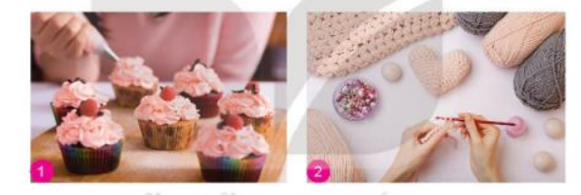
THẢO LUẬN NHÓM
Quan sát tranh và trả lời câu hỏi
a) Em hãy kể tên các sản phẩm học sinh có thể tranh thủ thời gian rảnh, tự làm để bán lấy tiền ong các hình trên.
b) Em hãy giới thiệu thêm những mặt hàng khác mà học sinh ở địa phương em có thể làm để bán.

Slide 24
THẢO LUẬN NHÓM
Quan sát tranh và trả lời câu hỏi
- Làm bánh
- Đan lát

Slide 25
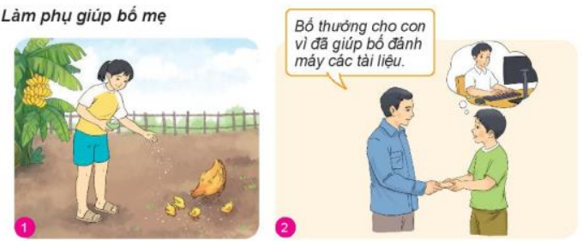
THẢO LUẬN NHÓM
Quan sát tranh và trả lời câu hỏi
a) Các bạn trong tranh đã làm những việc gì để có thu nhập cá nhân?
b) Em hãy kể thêm những công việc học sinh có thể làm phụ giúp bố mẹ vào thời gian rảnh rỗi đề có tiền.

Slide 26
THẢO LUẬN NHÓM
Quan sát tranh và trả lời câu hỏi
- Đánh máy tài liệu
- Chăm sóc vật nuôi
- Làm việc nhà...

Slide 27
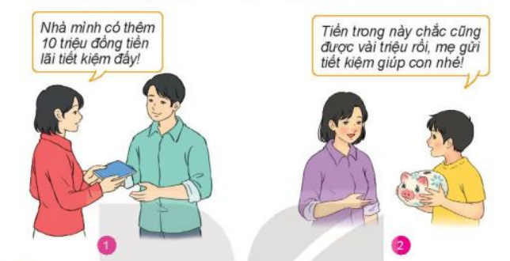
THẢO LUẬN NHÓM
? Theo em,
gửi
tiền
vào
ngân hàng mang
Lại
ích lợi gì?
Quan sát tranh và trả lời câu hỏi
Ngân hàng là đơn vị trung gian nhận tiền nhàn rỗi của những người già và cho những người cần tiền vay để sản xuất, kinh doanh, tiêu dùng, đầu tư,... Khi tiết kiệm được một khoản tiền mà chưa có nhu cầu chi tiêu, em có thể nhờ bố mẹ gửi hộ tiền vào ngân hàng để được hưởng tiền lãi làm cho số tiền mình có tăng lên.

Slide 28
Bài 8:
QUẢN LÍ TIỀN
III.
LUYỆN TẬP

Slide 29

PHIẾU BÀI TẬP 1
Em đồng tình hay không đồng tình với ý kiến nào dưới đây? Vì sao?
a) Học sinh nên tập trung vào học hành, không nên quan tâm đến tiền bạc.
b) Học sinh không nên giữ tiền vị khó ng giữ được tiền cẩn thận và hay chỉ vào những việc không cần thiết.
c) Tiết kiệm tiền chỉ dành cho người thường chi tiêu quá nhiều.
d) Biết quản lí tiền sẽ có một cuộc sống đủ đầy.
.....................................................................................................................................................................................................................................................
........................................................................................................................................................................................................................................................................
..................................................................................................................................................................
.......................................................................................................................................................................................................................................

Slide 30
Bài tập 1:
a) Ý kiến này không đúng. Quản lí chỉ tiêu luôn là bài toán với mỗi người ngay từ khi có nhu cầu chi tiêu nên cần có kĩ năng tài chính để đưa ra những quyết định đúng đắn, phù hợp khi cần chi tiêu tiền.
b) Ý kiến này không đúng. Trong thực tế, mỗi chúng ta sẽ có lúc cần có tiền để chi cho những việc cần thiết. Vì thế, mỗi người cần có một số tiền nhất định dự phòng trong người. Trong thực tế, nhiều bạn còn thiểu kĩ năng trong việc quản lý tiền, khi có tiền thì không biết giữ gìn cẩn thận hoặc khi chi tiêu thì không hợp li. Vì thế, chúng ta cần phải rèn luyện kĩ năng tài chính. .
c) Tiết kiệm tiền không chỉ dành cho người thường chỉ tiêu quá nhiều tiên mà còn rất cận với người chỉ tiêu ít vì người chỉ tiêu ít có thể là vì họ có thu nhập thấp, không có nhiều tiền. Trong trường hợp này, càng cần phải biết tiết kiệm tiền, biết cân nhắc nên mua thứ gì thật là cần thiết.
d) Ý kiến này cho thấy ý nghĩa của việc quản lý tiền. Một người biết quản lí tiên sẽ chỉ tiêu hợp lí, không lãng phí, biết tiết kiệm thì sẽ luôn có điều kiện để cải thiện chất lượng cuộc sống, sẽ có một cuộc sống đủ đầy.

Slide 31
Bài tập 2:
Em có nhận xét gì về hành vị của các bạn dưới đây?
a) Cả tuần vừa rồi k đều nhịn ăn sá g để dành tiền K đều nhịn ăn sáng để dành tiền mua cuốn truyện yêu thích.
b) Ngay tuần đầu tiên, H đã dùng hết số tiền mẹ cho để chi tiêu trong cả tháng. Bạn hỏi xin thêm nhưng mẹ từ chối.
c) Tháng nào Q cũng đặt ra mục tàu tiết kiệm một khoản tiền nhất định.
d) B có thói quen ghi ta giấy những thứ cần mua trước khi đi chợ.

Slide 32
Bài tập 2:
a) Mục đích nhịn ăn sáng của bạn K là để tiết kiệm tiền mua truyện nhưng việc làm đó chưa hợp lí vì phải lựa chọn giữa ăn sáng và mua truyện thi ăn sáng cần thiết hơn, nếu ngày nào cũng nhịn ăn sáng sẽ ảnh hưởng đến sức khoẻ, không thể học tốt được. Cần nhấn mạnh nguyên tắc chỉ tiết kiệm đối với khoản chi không thật cần thiết.
b) Đây là một biểu hiện của việc chỉ tiêu không có kế hoạch. Mới chỉ một tuần H đã dùng hết tiền chi tiêu cho cả tháng thì những ngày còn lại sẽ rất khó khăn với bạn, chẳng hạn sẽ không có tiền ăn sáng, không có tiền mua nước, lỡ hỏng xe dọc đường không có tiền để sửa,... Vì thế, cần phải lập ra một kế hoạch chi tiêu chia ra định mức, mỗi tuần được chi bao nhiêu, cách để thực hiện đúng định mức đó theo nguyên tắc chỉ mua những thứ thật cần thiết và không vượt quá định mức. Trong trường hợp gặp vấn đề cần kíp phải chi tiêu vượt định mức thì ngay sau đó phải có kế hoạch tiết kiệm để bù lại phần đã chi vượt mức.
c) Đây là một thói quen tốt trong quản lý tiền. Việc chủ động đặt ra mục tiêu tiết kiệm sẽ giúp em có động lực và có kế hoạch thực hiện mục tiêu này.
d) Đây là một thói quen tốt vì ghi ra giấy những thứ cần mua giúp em tránh mua tuỳ hứng, không đúng mục đích dẫn đến sai kế hoạch, lãng phí trong chi tiêu. Ngoài ra, thói quen này giúp em đỡ tốn thời gian khi đi chợ và luôn mua được đủ những thứ mình cần.

Slide 33






TRÒ CHƠI: ĐÓNG VAI
Bài tập 3:
Xử lý tình huống
a) M muốn mua một quả bóng đá giá 100 000 đồng nhưng chỉ có 40 000 đồng. M hỏi vay Q 60 000 đồng và hứa sẽ trả khi được mẹ cho tiền và sẽ cho Q chơi cùng.
Nếu là Q em sẽ xử lý thế nào? Vì sao?
b) N vui mừng khoe với các bạn rằng mình vừa được thưởng 200 000 đồng vì thành tích học tập và tích cực phụ giúp mẹ ở xưởng may tuần vừa rồi. Thấy vậy, các bạn muốn N mua kem khao cả nhóm, N lúng túng vì muốn dùng tiên để mua quà tặng bà ngoại và trị vện tranh cho em gái.
Theo em, N nên xử sự thế nào?

Slide 34
Bài tập 3:
a) Q không nên cho vay vì:
+ Nhu cầu vay tiền mua bóng để chơi không thật cần thiết.
+ Khả năng chi trả của M là rất khó vì còn phụ thuộc vào việc mẹ cho tiền (cho khỉ nào và cho bao nhiêu).
b) N không đồng ý vì nhu cầu ăn kem không thật cần thiết. Mặt khác, N đã có ý định sử dụng khoản tiền đó cho những việc làm rất có ý nghĩa. Tuy nhiên, cũng có thể đưa ra gợi ý nếu không mua kem vì tốn nhiều tiền thì có thể mua một chút gì đó để mời các bạn cho thêm phần vui vẻ, ví dụ như bỏng ngô, bim bim…

Slide 35



Bài tập 4: Thực hiện hành động quản lí tiền
Mẹ cho em 150 000 đồng để tổ chức sinh nhật cùng ba người bạn thân. Em sẽ sử dụng số tiền đó như thế nào để có buổi sinh nhật thật vui vẻ và tiết kiệm?

Slide 36
Bài tập 4: Gợi ý
+ Tổng các khoản chi có vượt quá mức
150.000 đồng không?
+ Nội dung buổi sinh nhật có ý nghĩa, thiết thực, vui vẻ, tình cảm không?
+Khả năng khai thác các nguồn lực khác sẵn có như thế nào?

Slide 37
Bài 8:
QUẢN LÍ TIỀN
IV.
VẬN DỤNG

Slide 38
HOẠT ĐỘNG DỰ ÁN
1. Em hãy cùng các bạn trong nhóm lập kế hoạch kinh doanh tại hội chợ do lớp tổ chức nhằm gây quỹ từ thiện the gọi ý sau:
- Chọn mặt hàng sẽ bán tại hội chợ
+ Liệt kê những thử sẵn có ở nhà là em và các bạn không cần dùng nữa như:
sách, truyện, tạp chí, túi, ví, mũ ôn, có the mang đi bản.
+ Lập danh sách một vài mặt hàn có thể mua để bán tại hội chợ (chủ ý chọn mặt hàng nhiều người thích, chi t tiền, khảo giá để mua được rẻ, ).
- Phân công các thành viên trong nhóm chuẩn bị mua hàng, thu gom sản phẩm cần bán, hỗ trợ nhau để bán hàng.
- Chuẩn bị gian hàng để bán hàng tiện lợi.
- Đánh giá kết quả kinh doanh và rút ra bai học để lần sau kinh doanh hiệu quả hơn. 2. Em hãy lập kế hoạch thực hiện mục tiêu tiết kiệm một khoản tiền trong một thời gian nhất định theo gợi ý dưới đây và chia sẻ với bố mẹ và các bạn:
- Xác định khoản tiền muốn tiết kiệu 1(ví dụ: 100 000 đồng hay 200 000 đồng...)
- Mục đích tiết kiệm; Em muốn có khoản tiền đó để làm gì?
- Thời gian thực hiện (tuỳ theo khoản tiền dự định tiết kiệm để xác định thời gian thực hiện có thể là 1 tháng, 3 tháng ).
- Cách thực hiện: Dự kiến sẽ có được khoản trên đó bằng những cách nào?
- Xây dựng kế hoạch thực hiện.

Slide 39
Xin chào và hẹn gặp lại

